Slide 1
Semantisatieverhaal:
Kennen jullie de legende van ‘de rattenvanger van Hamelen’? De legende is het wonderlijke verhaal dat eeuwenlang doorverteld is. In veel Nederlandse huishoudens worden wel eens legendes verteld. Het huishouden zijn één of meerdere personen die in een huis wonen. Ik zal jullie heel kort vertellen over de legende van de rattenvanger van Hamelen. Heel lang geleden, hadden er in het stadje Hamelen, veel huishoudens last van ratten. De ratten zaten overal en waren met heel veel. De mensen beschouwden de ratten als een groot probleem. De mensen zagen de ratten als een groot probleem. Van ratten kan je ziek worden en de mensen bekommerden zich om de gezondheid van hun kinderen. De mensen maakten zich zorgen om de gezondheid van hun kinderen. De mensen hadden al van alles geprobeerd om de ratten te verwijderen, maar niks lukte. En toen was daar de rattenvanger. Deze meneer zei dat hij alle ratten kon verwijderen. De mensen waren blij, ze dachten dat hij een vrijwilliger was, iemand die werkt zonder ervoor betaald te krijgen. Maar de rattenvanger zei dat hij betaald wilde worden voor zijn werk. Hij had inkomsten nodig, geld dat je verdient of krijgt. De rattenvanger was commercieel, hij wilde er geld aan verdienen. Hij wilde veel geld. De mensen bedachten een plan. Ze zeiden tegen de rattenvanger dat ze hem zouden betalen. Maar het geval was, de situatie was, dat ze helemaal niet zoveel geld hadden. Maar de mensen wilden zo graag van de ratten af, dat ze logen. Ze keken reikhalzend uit naar de dag dat de ratten weg zouden zijn. Die avond floot de rattenvanger op zijn fluit en alle ratten liepen achter hem aan de stad uit. Toen de rattenvanger zijn geld kwam halen, werd hij uitgelachen. Er was geen geld. De rattenvanger kwam voor zichzelf op, hij verdedigde zichzelf en hij werd boos. En wat er toen gebeurde? (klik voor volgende dia). De rattenvanger floot op zijn fluit en lokte alle kinderen de stad uit. Kenden jullie deze legende al?

Slide 2
Gerarda Das
Mariët Koster
Mandy Routledge
Francis Vrielink
Week 40 – 1 oktober 2019
Niveau B

Slide 3
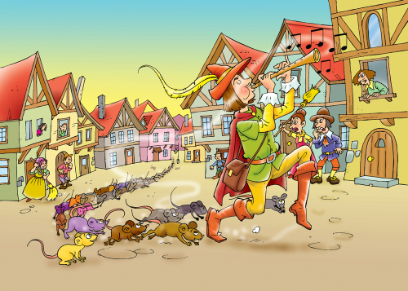
de legende

Slide 4
het huishouden

Slide 5
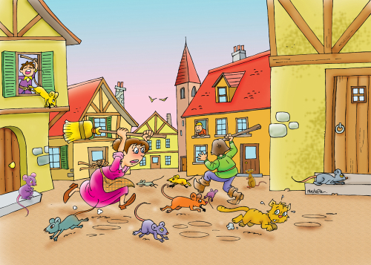
beschouwen

Slide 6
zich bekommeren om

Slide 7
de vrijwilliger

Slide 8
de inkomsten

Slide 9
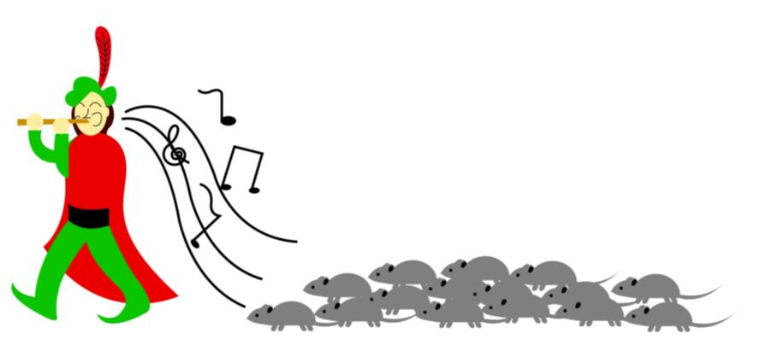
commercieel

Slide 10
het geval

Slide 11
reikhalzend uitkijken naar iets

Slide 12
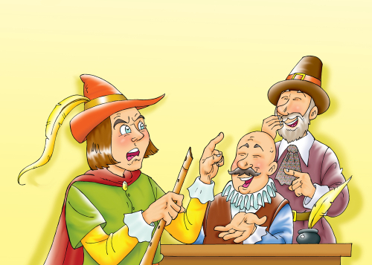
opkomen voor iets of iemand

Slide 13
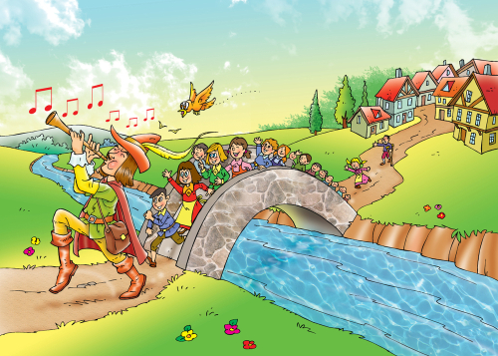

Slide 14
Op de woordmuur:

Slide 15
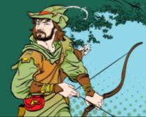
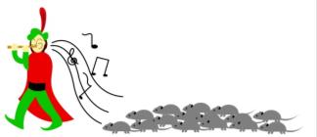
de legende
= het wonderlijke verhaal dat eeuwenlang doorverteld is
de rattenvanger van Hamelen
Sint Joris en de draak
Robin Hood

Slide 16
opkomen voor iets of iemand = iets of iemand verdedigen of beschermen
voor jezelf opkomen
voor een ander opkomen
= jezelf helpen
Ik kom voor mezelf op. Ik zeg dat ik dat niet wil.
= iemand anders helpen
Hij komt op voor de jongen die gepest wordt.

Slide 17
de werknemer
de vrijwilliger
= iemand die werkt en ervoor betaald krijgt
Bij dit bedrijf werken twaalf werknemers.
= iemand die werkt zonder ervoor betaald te krijgen
Deze mensen werken als vrijwilligers.

Slide 18
de inkomsten
de uitgaven
= het geld dat iemand verdient of krijgt
Deze maand waren mijn inkomsten €150,=.
= het geld dat je uitgeeft
Een nieuwe auto kopen is een grote uitgave.

Slide 19
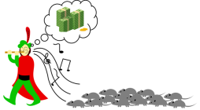
commercieel bedrijf
commercieel
De rattenvanger was
commercieel.
= bedoeld om geld aan te verdienen
de commercial
= de reclameboodschap

Slide 20
reikhalzend uitkijken naar iets
ergens tegenop
zien
= wachten op iets waar je je erg op verheugt
De mensen kijken reikhalzend uit naar de dag dat de ratten weg zijn.
= verwachten dat je iets moet doen wat niet leuk is
Ik zie op tegen de toets van vandaag.

Slide 21
het huishouden = één of meer personen
die in een huis wonen
In veel Nederlandse huishoudens
worden wel eens legendes verteld.
zich bekommeren om = zich zorgen maken om
De mensen bekommerden zich om de
gezondheid van hun kinderen.

Slide 22
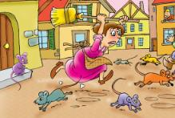
het geval = de situatie
Het geval was dat de mensen
helemaal geen geld hadden.
beschouwen = iets op een bepaalde manier zien of voelen
De mensen beschouwden
de ratten als een groot probleem.

